Slide 1

화면정의서
- KAPMaS
문서관리번호
작 성 일 | 2021.06.30
보 안 | 일반
Copyright ⓒ 2012ATIT Co., Ltd. All rights reserved

Slide 2
문서 개정 이력표
문서명 |  | 화면정의서
버전 | 날짜 | 내용 | 작성자
1.0 | 2021.06.30 | 최초 작성

Slide 3
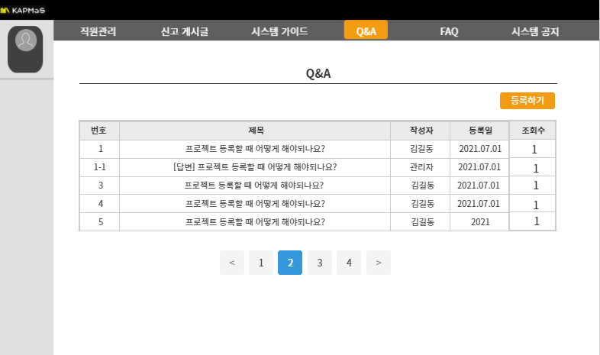
Page Title | Q&A | Screen ID | SS-110-01 | Date | 210702
Author | 전윤주 | Screen Path
Description
Detail Description
1 | Q&A 게시글 등록 버튼
2 | Q&A 게시글 상세 보기 링크
3 | Q&A 게시글 답변 상세 보기 링크
4
5
6
7
8
9
10
화면 설명
Q&A 목록 페이지 등록하고 게시글을 확인할 수 있다.
1
2
3
In | Out
qna_no, qna_title, qna_content, qna_regdate ,qna_viewcnt, user_id | qna_no

Slide 4
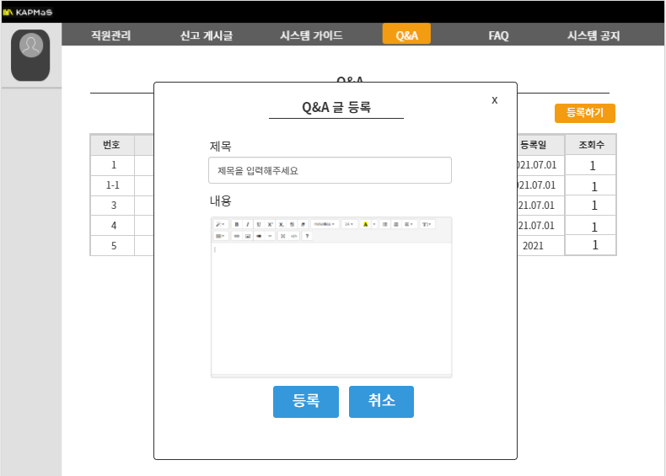
Page Title | Q&A | Screen ID | SS-110-02 | Date | 210702
Author | 전윤주 | Screen Path
Description
Detail Description
1 | Q&A 등록 제목 입력폼
2 | Q&A 등록 내용 입력폼
3 | Q&A 등록 버튼
4 | Q&A 등록 취소 버튼
5
6
7
8
9
10
화면 설명
Q&A 글 등록 페이지, 제목과 내용을 입력할 수 있다. 내용은 summernote를 이용하여 올릴 수 있다.
1
2
3
4
In | Out
 | qna_title, qna_content, user_id

Slide 5
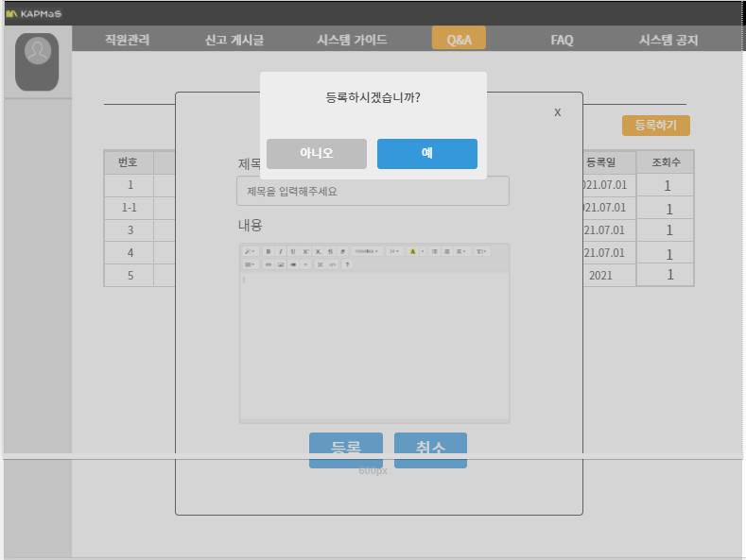
Page Title | Q&A | Screen ID | SS-110-03 | Date | 210702
Author | 전윤주 | Screen Path
Description
Detail Description
1 | Q&A 등록 확인창 취소 버튼
2 | Q&A 등록 확인창 확인 버튼
3
4
5
6
7
8
9
10
화면 설명
Q&A 등록 버튼 클릭시 등록 확인하는 확인창
1
1
In | Out
 | qna_title, qna_content, user_id

Slide 6
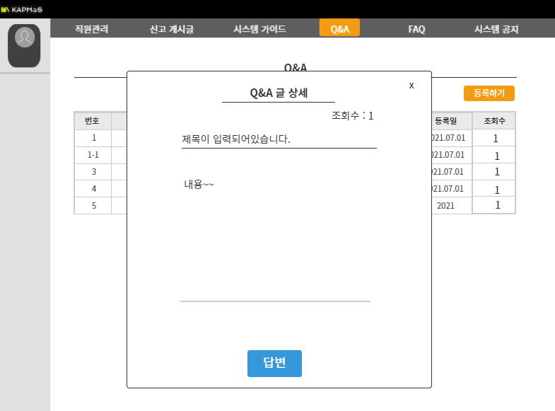
Page Title | Q&A | Screen ID | SS-110-04 | Date | 210702
Author | 전윤주 | Screen Path
Description
Detail Description
1 | Q&A 게시글 제목
2 | Q&A 게시글 내용
3 | Q&A 답변 버튼
4
5
6
7
8
9
10
화면 설명
Q&A 글 상세 페이지, 해당 게시글에 답변할 수 있는 버튼이 존재한다.
1
2
3
In | Out
qna_title, qna_content, qna_viewcnt, qna_no | qna_no

Slide 7
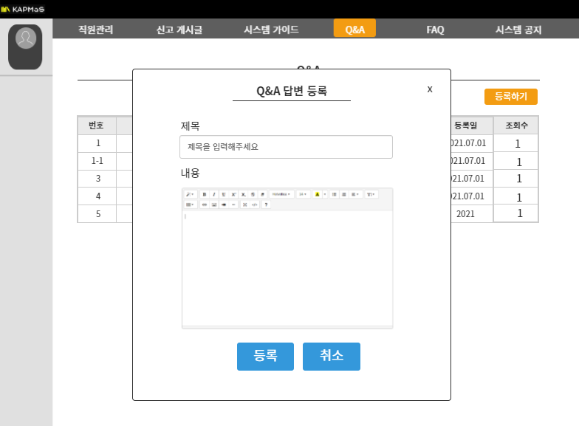
Page Title | Q&A | Screen ID | SS-110-05 | Date | 210702
Author | 전윤주 | Screen Path
Description
Detail Description
1 | Q&A 답변 제목 입력폼/ 질문 게시글에 제목을 그대로 불러와서 넣어줌
2 | Q&A 답변 내용 입력폼
3 | Q&A 답변 등록 버튼
4 | Q&A 답변 취소 버튼
5
6
7
8
9
10
화면 설명
Q&A 답변 등록 페이지, 제목과 내용을 입력할 수 있고 내용은 summernote을 이용하여 입력할 수 있다.
1
2
3
4
In | Out
qna_no | User_id, qna_rp_title, qna_rp_content

Slide 8
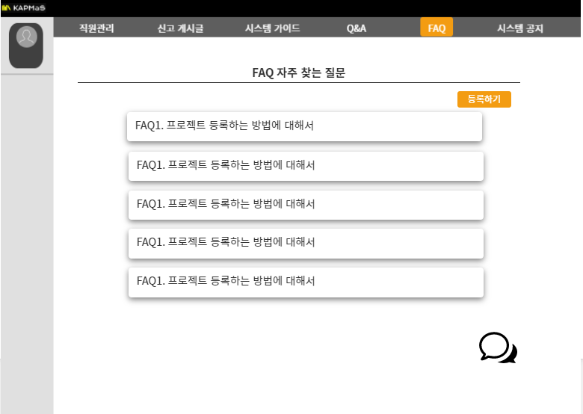
Page Title | FAQ | Screen ID | SS-111-01 | Date | 210702
Author | 전윤주 | Screen Path
Description
Detail Description
1 | FAQ 등록 버튼(관리자만 보임)
2 | FAQ 제목 클릭시 밑으로 상세내용이 나타남
3
4
5
6
7
8
9
10
화면 설명
FAQ 자주 찾는 질문 페이지이다. FAQ 목록을 볼 수 있고, 등록, 수정, 삭제는 관리자만 가능하다.
1
2
In | Out
Faq_no, user_id, faq_title, faq_content | Faq_no

Slide 9
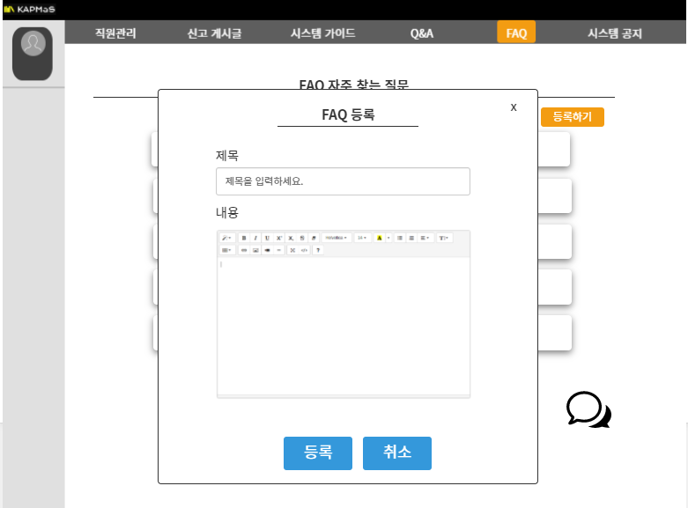
Page Title | FAQ | Screen ID | SS-111-02 | Date | 210702
Author | 전윤주 | Screen Path
Description
Detail Description
1 | FAQ 등록 제목 입력폼
2 | FAQ 등록 내용 입력폼
3
4
5
6
7
8
9
10
화면 설명
FAQ 등록 페이지, 제목과 내용을 입력할 수 있다. 내용은 summernote를 이용하여 올릴 수 있다.
1
2
1
1
In | Out
 | User_id, faq_title, faq_content

Slide 10
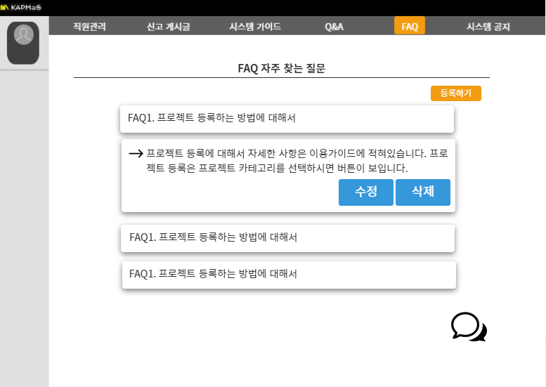
Page Title | FAQ | Screen ID | SS-111-05 | Date | 210702
Author | 전윤주 | Screen Path
Description
Detail Description
1 | FAQ 답변 수정 버튼(관리자만 보임)
2 | FAQ 답변 삭제 버튼(관리자만 보임)
3
4
5
6
7
8
9
10
화면 설명
FAQ 게시글 제목 클릭 시, 상세내용이 드롭다운으로 밑에 뜨고, 수정, 삭제 버튼이 관리자에게만 보인다.
1
2
In | Out
Faq_no, faq_title, faq_content | Faq_no

Slide 11
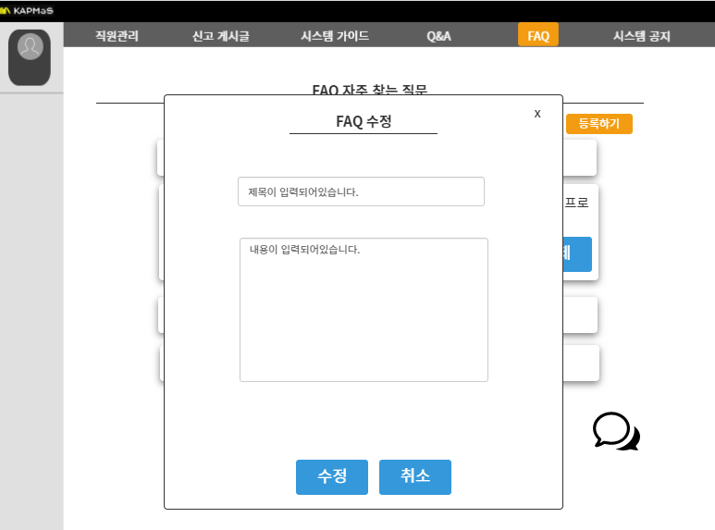
Page Title | FAQ | Screen ID | SS-111-06 | Date | 210702
Author | 전윤주 | Screen Path
Description
Detail Description
1 | FAQ 수정 제목 입력 폼
2 | FAQ 수정 내용 입력 폼
3 | FAQ 게시글 수정 버튼
4 | FAQ 게시글 수정 취소 버튼
5
6
7
8
9
10
화면 설명
FAQ 수정 페이지, 제목과 내용을 입력하고, 수정 버튼을 클릭한다. FAQ의 수정은 관리자만 가능하다.
1
2
3
4
In | Out
faq_no, faq_title, faq_content | faq_no, faq_title, faq_content

Slide 12
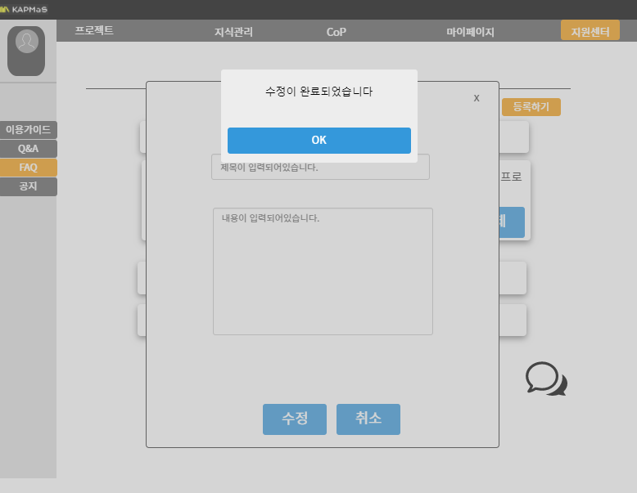
Page Title | FAQ | Screen ID | SS-111-07 | Date | 210702
Author | 전윤주 | Screen Path
Description
Detail Description
1 | FAQ 게시글 수정 페이지의 수정 버튼 클릭시 정상 확인 버튼
2
3
4
5
6
7
8
9
10
화면 설명
FAQ 수정 페이지에서 수정 버튼 클릭 시, 정상적으로 되었다는 확인창
1
In | Out
 | faq_no, faq_title, faq_content

Slide 13
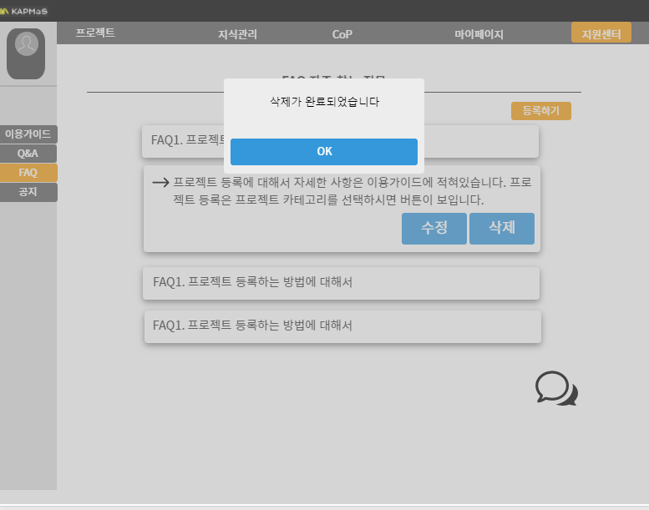
Page Title | FAQ | Screen ID | SS-111-08 | Date | 210702
Author | 전윤주 | Screen Path
Description
Detail Description
1 | FAQ 삭제 완료 확인 버튼
2
3
4
5
6
7
8
9
10
화면 설명
FAQ 상세내용에 있는 삭제 버튼 클릭시, 정상적으로 삭제되었다는 확인창
1
In | Out
 | faq_no

